Slide 1
SPRAWOZDANIE Z PROJEKTU INPG
Maciej Aleksandrowicz
Aleksandra Dąbrowska
Filip Garbacik Kinga Talaga

Slide 2
SPIS TREŚCI

Slide 3
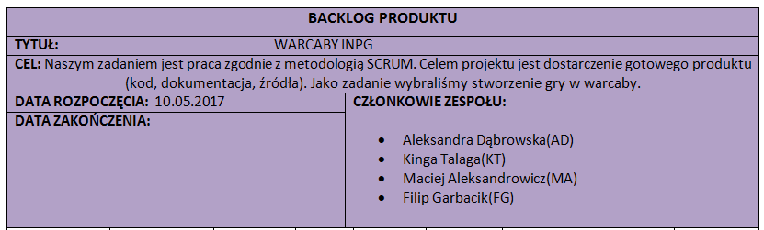
Newsletter

Slide 4
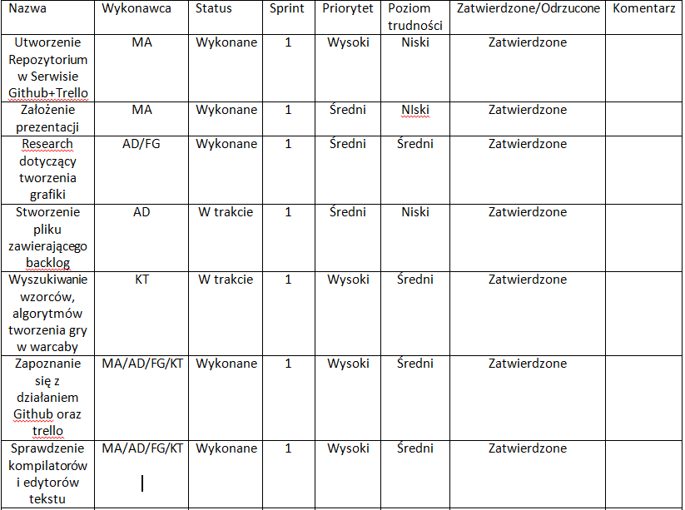
I Sprint

Slide 5
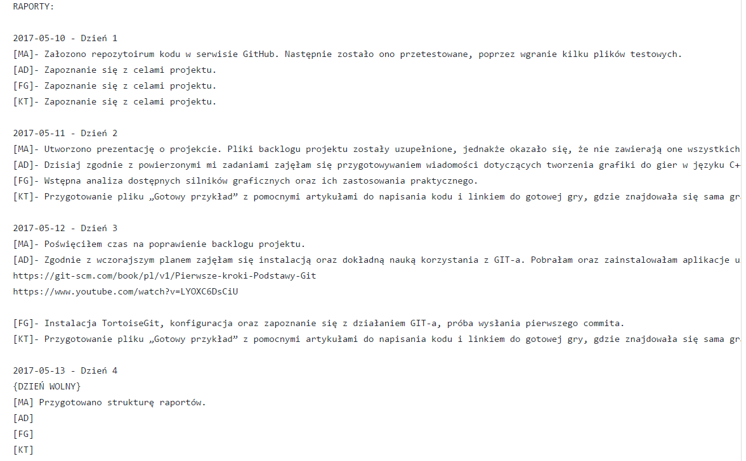
Raporty

Slide 6
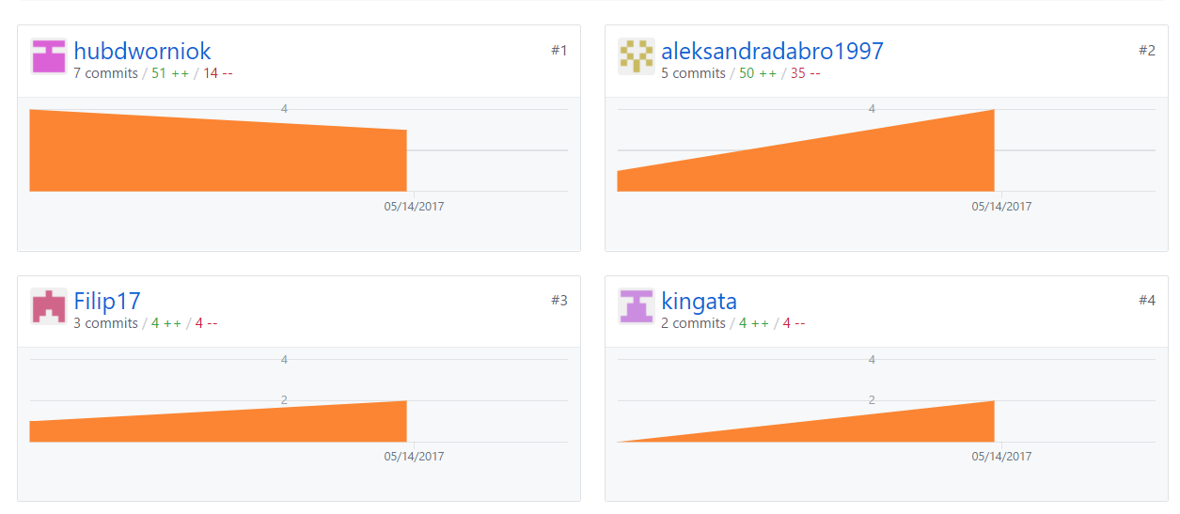
Statystyka commitów

Slide 7
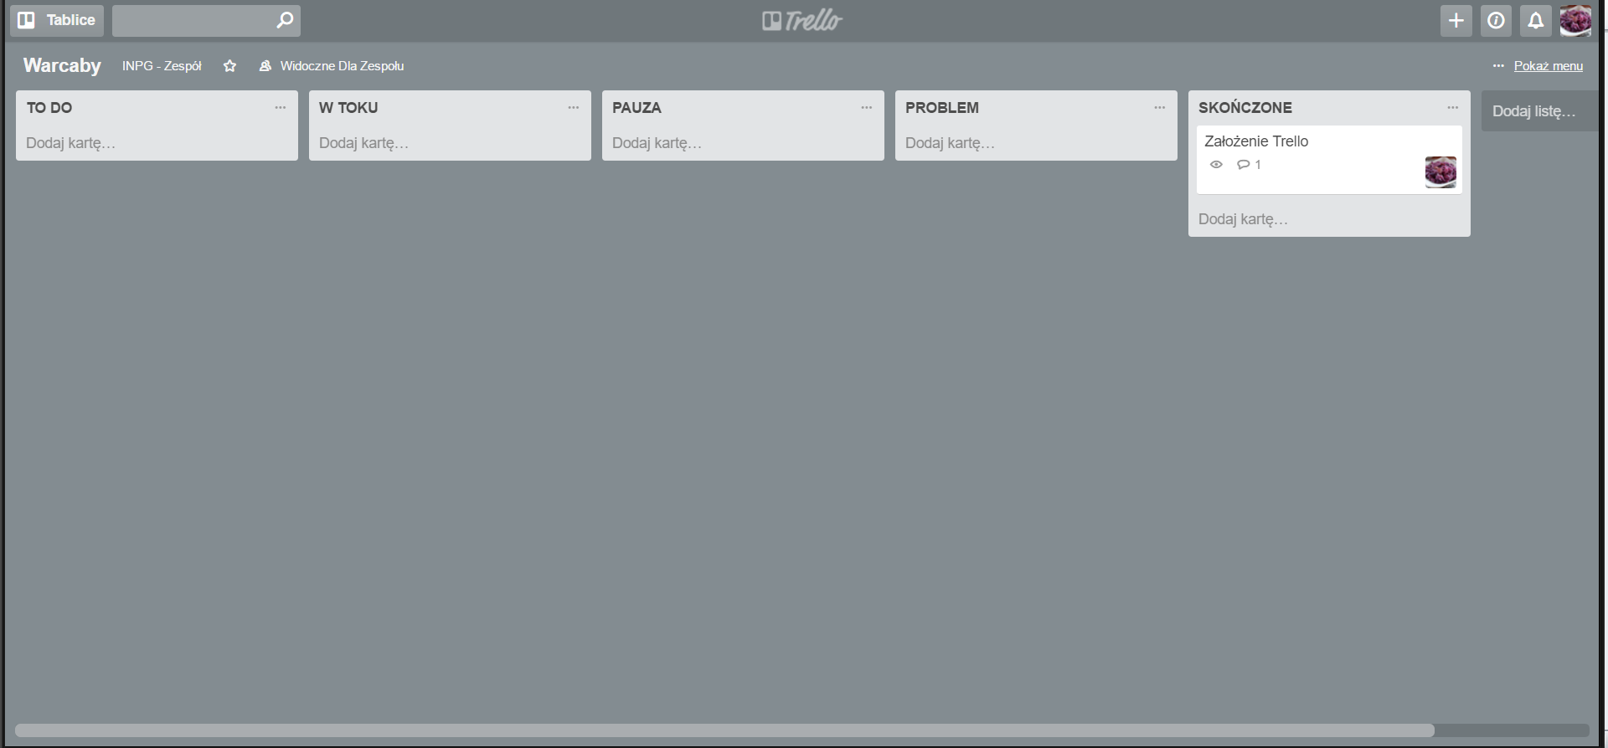
Założenie Trello

Slide 8
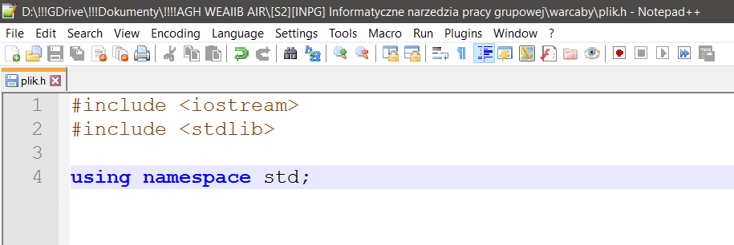
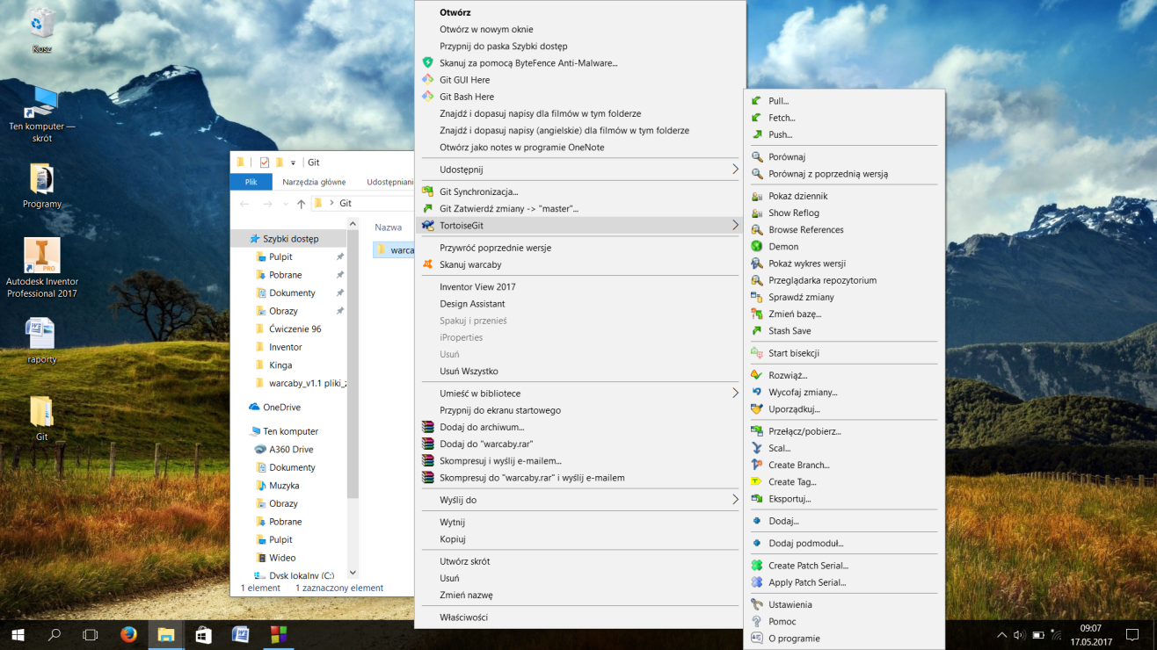
Instalacja oprogramowania

